Slide 1



第三届易观算法大赛
Global and Local hybird model 在流量预测中的应用
主讲人: 张 鹏
团队名称：流星雨

Slide 2
1
数据分析与处理
2
特征工程
目 录
CONTENTS
3
模型构建
4
总结与展望

Slide 3
数据分析与处理

Slide 4
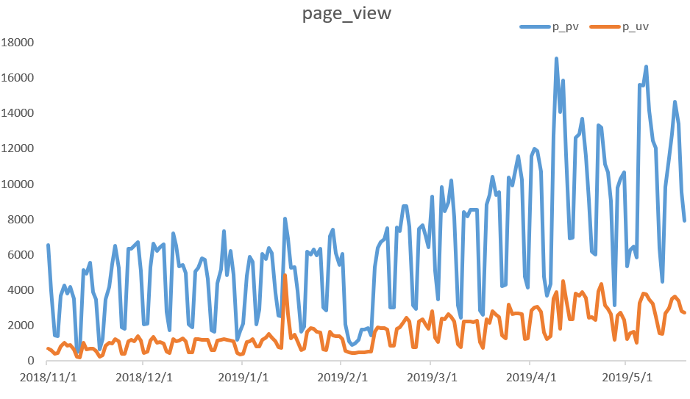
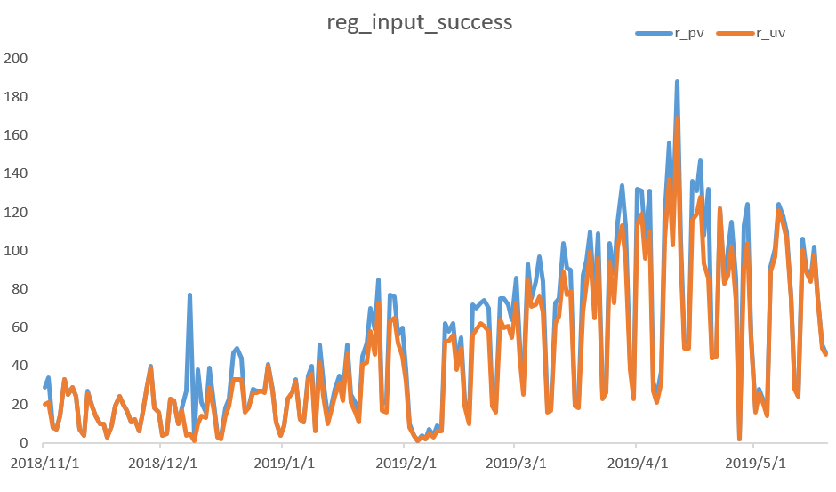
数据分析与处理
数据周期性规律较强
春节期间出现流量低峰
少量数据异常

Slide 5
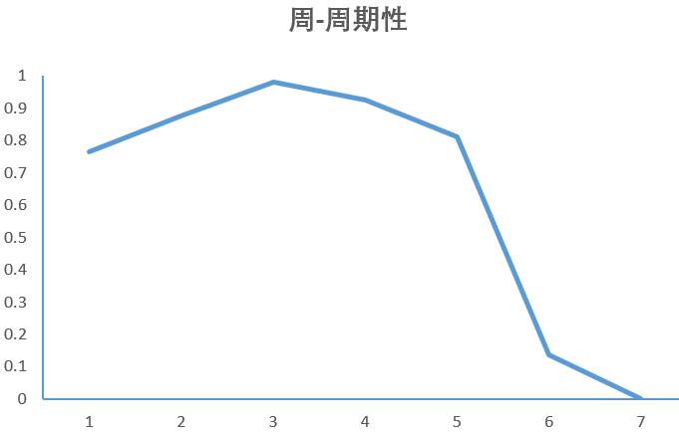
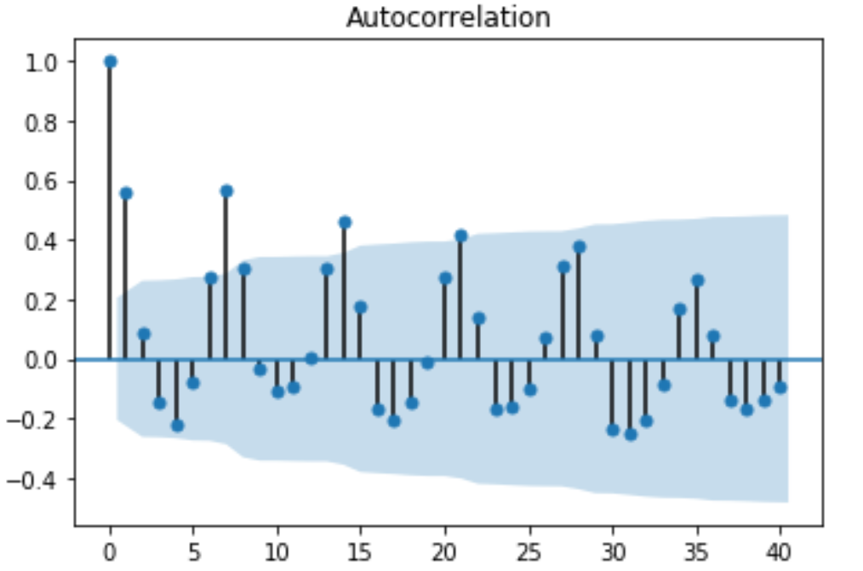
数据分析与处理
周一到周五流量较大，周末流量骤降
Lag day=7 ，自相关性系数最大

Slide 6
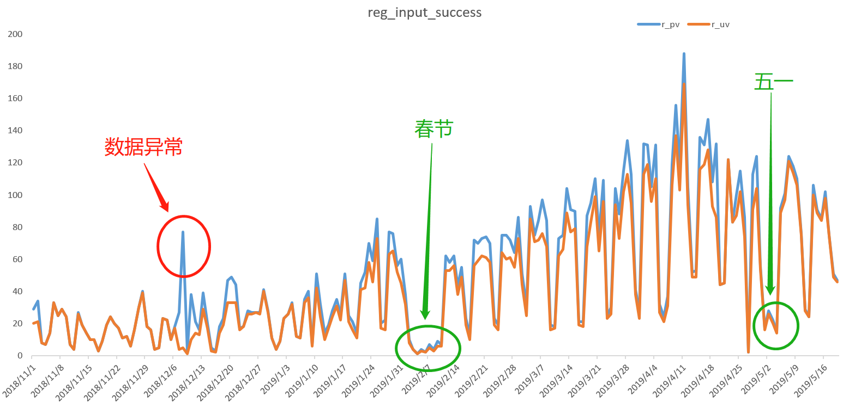
数据分析与处理
数据异常：利用pv与uv相关性进行修复
节假日：利用前后正常日期数据进行修复，春节跨度较长直接删除

Slide 7
特征工程

Slide 8
特征工程
时间特征：
  一周中的第几天
  是否为周末
  是否为节假日
  是否为周末补班
用户特征：
  已存在注册用户量
  最近7/14天活跃用户量
  SDK类型分布特征
  访问语言分布特征
时序特征：
  7/14天前流量
  7/14天前的差值
  前1/2/3/4周的流量的统计特征
  序列受欢迎程度
  周/月自相关性系数
事件特征：
  浏览器的流量分布特征
  操作系统的流量分布特征
  安装后首次访问特征
  爬虫流量分布特征

Slide 9
模型构建

Slide 10
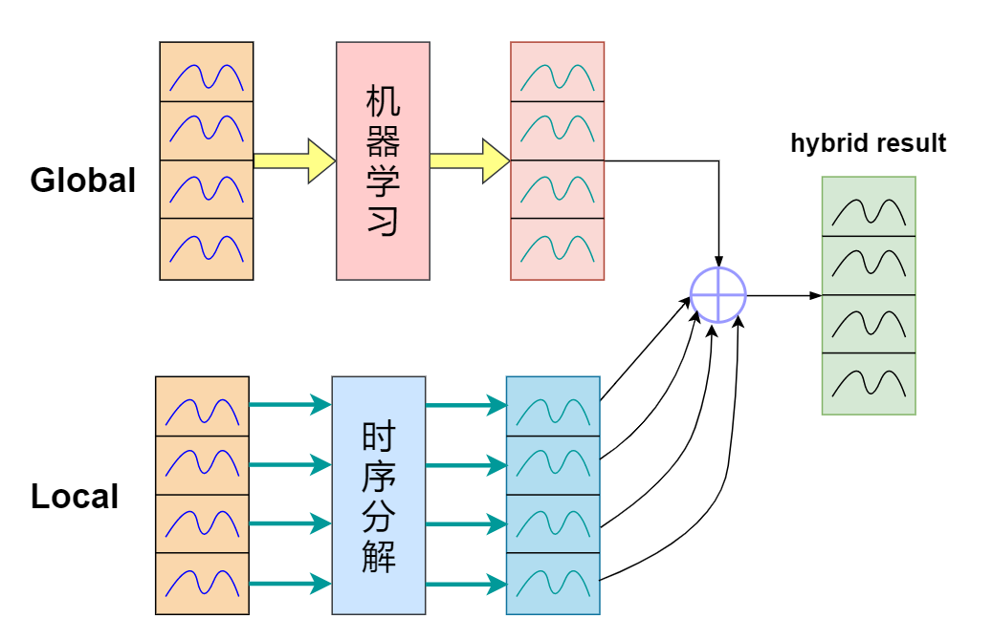
Global and Local hybird model
设计思路：
机器学习模型要求数据量足够，将所有时序作为整体进行训练，但只能学习到整体特征。
传统分解模型可以处理单个时序，学习局部特征，但学习不到序列之间的关系。
结合机器学习和传统分解模型各自的优点，融合整体与局部特征，提出Gobal and Local hybird mode。

Slide 11
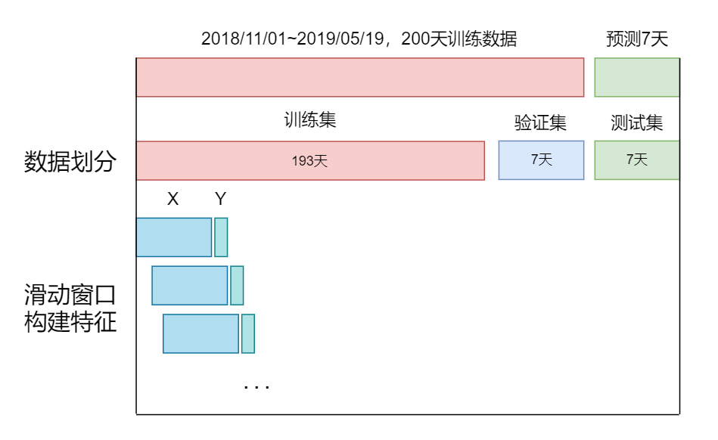
机器学习
数据集构建与划分：

Slide 12
机器学习
线性模型：
  Linear Regression
  Lasso（L1）
  Ridge （L2）
树模型：
  Random Forest
  XGBoost
  LightGBM
神经网络：
  LSTM
  Sequence to Sequence
支持向量机：
  SVR

Slide 13
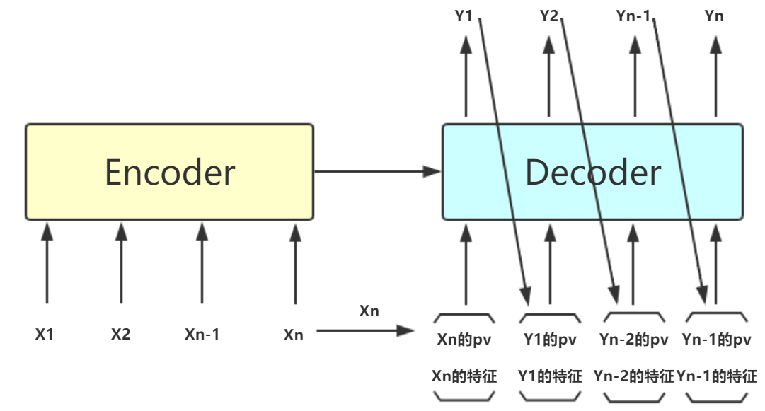
机器学习
  Sequence to Sequence：机器翻译在时序预测中的应用

Slide 14
机器学习
  实验结果：
 | 模型 | 误差
线性模型 | LinearRegression | 0.421
 | Lasso | 0.364
 | Ridge | 0.312
树模型 | Random Forest | 0.358
 | XGBoost | 0.320
 | LightGBM | 0.292
支持向量机 | SVR | 0.452
神经网络 | LSTM | 0.382
 | Seq2Seq | 0.336

Slide 15
时序分解
 | 原理 | 缺点
同环比 | 基于历史统计的计算 | 拟合效果差
指数平滑 （Holt-Winters） | 拟合趋势、季节性 | 对数据质量要求高
矩阵分解 （TRMF） | 提取并拟合基序列 | 需要足够数据量
自回归模型 （ARIMA） | 滑动平均与自回归结合 | p，q，d参数需要人为调整

Slide 16
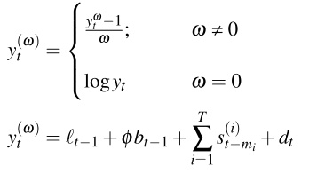
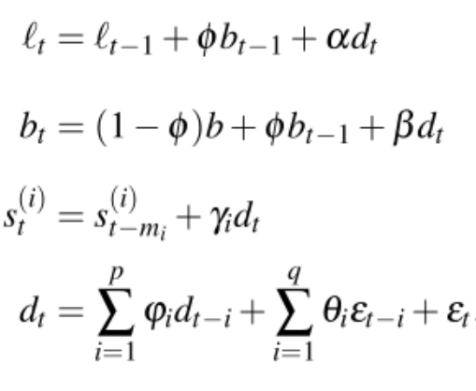
时序分解
  TBATS：自动探索最优组合的时间序列预测算法
  预处理：Box-Cox 数据平滑
  趋 势：长短趋势组合
  季节性：指数平滑拟合
  残 差：ARIMA拟合
  评 估：AIC信息准则
  优 势：
    结合了传统分解算法的优点
    增加了参数正则，避免过拟合
    自动探索最优的组合参数，避免人工操作，可扩展性强

Slide 17
时序分解
  实验结果：
模型 | 误差
同环比 | 0.671
Holt-Winters | 0.526
ARIMA | 0.332
TBATS | 0.285

Slide 18
Global and Local hybird model
  实验结果：
Global模型 | Local模型 | 误差
Ridge | TBATS | 0.276
LightGBM | TBATS | 0.269
Seq2Seq | TBATS | 0.295
Ridge+LightGBM | TBATS | 0.265

Slide 19
总结与展望

Slide 20
总结与展望
总结：
  数据分析工作至关重要，是后续特征工程与建模思路的关键来源
  在数据量较小的情况下，增加正则力度，避免过拟合
  尝试尽可能多的模型，同时保证模型的可扩展性
展望：
  数据量增加（例如训练数据达到一年以上、有新的时间序列）
    尝试Seq2Seq提取的全局信息
    矩阵分解提取序列之间的隐藏关系
  特征优化
    历史事件
    天气数据
  节假日模型

Slide 21
谢谢观看

